Slide 1


Slide 2
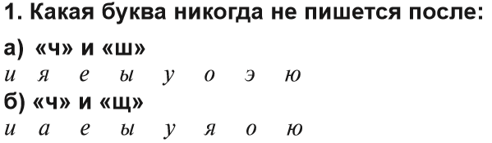

Slide 3
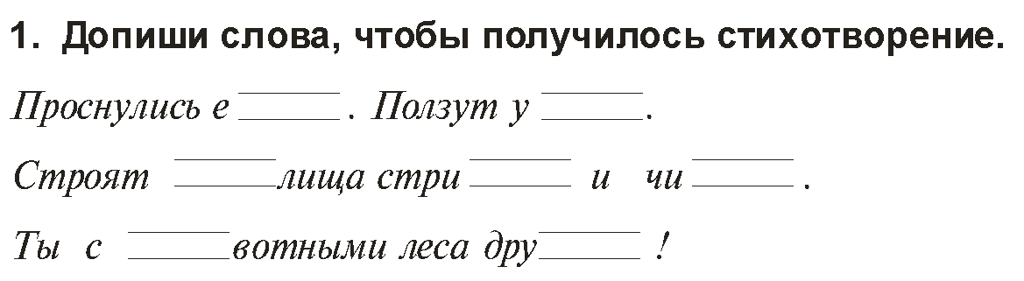
жи
жи
жи
жи
жи
жи
жи

Slide 4
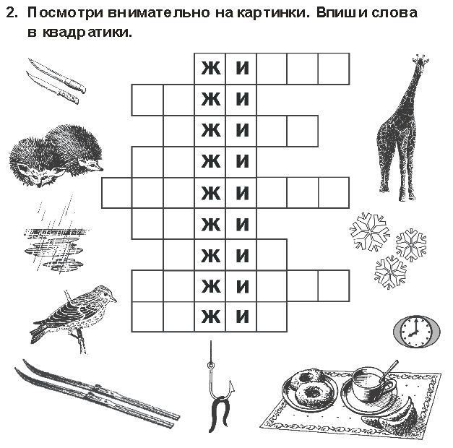
Р
А
Ф
Л
Ы
Ё
К
И
Л
У
С
Н
Е
Н
К
И
Н
О
У
Н
Н
А
В
К
А
Ч
И
К

Slide 5
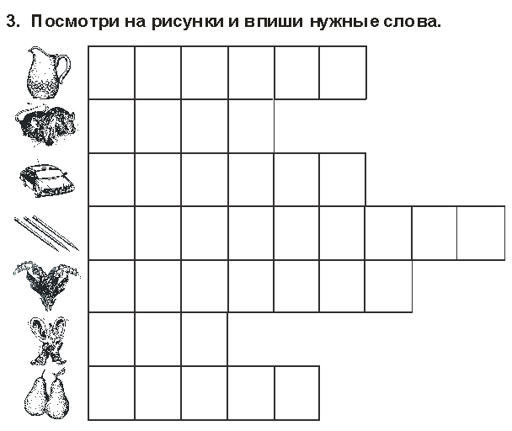
К
У
В
Ш
И
Н
М
Ы
Ш
И
М
А
Ш
И
Н
А
К
А
Р
А
Н
Д
А
Ш
И
Л
А
Н
Д
Ы
Ш
И
У
Ш
И
Г
Р
У
Ш
И

Slide 6
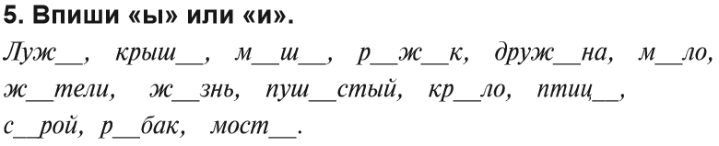
и и ы и ы и и ы
и и и ы ы
ы ы ы

Slide 7
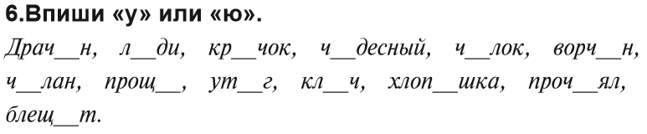

у ю ю у у у
у у ю ю у у
у

Slide 8
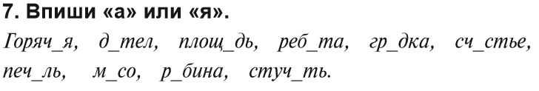
а я а я я а
а я я а

Slide 9
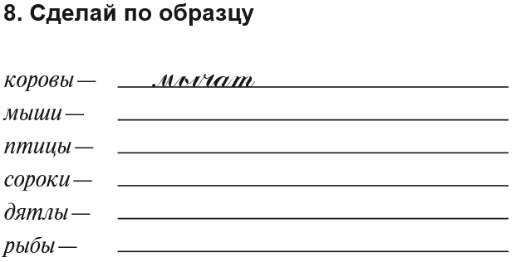
пищат
кричат
трещат
стучат
молчат

Slide 10
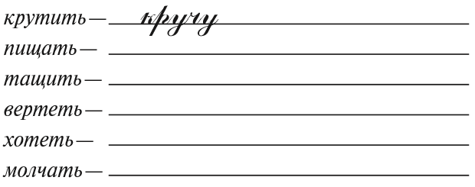
пищу
тащу
верчу
хочу
молчу

Slide 11
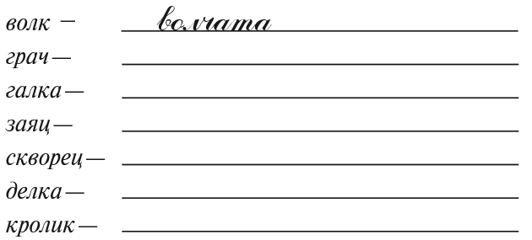
грачата
галчата
зайчата
скворчата
бельчата
крольчата

